Slide 1
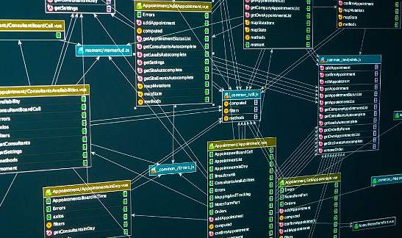

Proiect Final
Filip Odette-Alexandra
Notes:
1

Slide 2



Cuprins
I. Partea Teoretica
II. Partea Practica
July 13, 2024
2
Notes:
2

Slide 3



I. Partea Teoretica
July 13, 2024
Grupa ST-3
6
Notes:
6

Slide 4
Timeline
1. Explicați pe scurt ce sunt cerințele de business, la ce ne folosesc și cine le creează
Cerințele de business reprezintă nevoile și așteptările unei organizații în ceea ce privește un produs sau serviciu. Aceste cerințe sunt esențiale pentru a defini scopul și obiectivele unui proiect.
2. Explicați diferența între un test condition și test case
Test Condition:
  O afirmație despre un aspect al sistemului care poate fi verificat prin testare.
  Exemple: o funcționalitate, un comportament al sistemului, o condiție de performanță.
Test Case:
  Un set de condiții, inclusiv date de intrare, pași de executat și rezultate așteptate, folosite pentru a verifica un test condition.
  Conține informații detaliate pentru a verifica dacă o anumită funcționalitate a sistemului funcționează conform așteptărilor.
July 13, 2024
9
Notes:
‹#›

Slide 5
3. Enumerați și explicați pe scurt etapele procesului de testare
Planificarea Testarii
Analiza si Designul Testarii
Implementarea si Executarea Testarii
Evaluarea criteriilor de iesire si raportarea
Activitati de inchidere a testarii
Planificarea Testării:
Definirea strategiei de testare, obiectivelor și resurselor necesare.
Analiza și Design-ul Testării:
Identificarea cerințelor de testare și crearea specificațiilor de testare.
Implementarea și Executarea Testării:
Crearea și executarea testelor conform planului și design-ului.
Evaluarea Criteriilor de Ieșire și Raportarea:
Evaluarea rezultatelor testelor pentru a determina dacă criteriile de ieșire sunt îndeplinite și raportarea defectelor.
Activități de Închidere a Testării:
Concluzionarea testării și documentarea lecțiilor învățate. Se genereză un raport de închidere a testării și se identifică dacă există riscurile de produs și se raportează către client.
July 13, 2024
‹#›

Slide 6
4. Explicați diferența între retesting și regression testing
  Retesting: Procesul de testare a unui defect reparat pentru a verifica dacă problema a fost rezolvată.Se concentrează pe defectul specific care a fost remediat.
  Regression Testing: Testarea întregului sistem sau a unei părți a acestuia pentru a verifica dacă modificările recente nu au introdus noi defecte.Asigură că funcționalitățile existente funcționează corect după schimbări.
5. Explicați diferența între functional testing și non-functional testing
  Functional Testing: Verifică dacă funcționalitățile sistemului funcționează conform specificațiilor.Exemple: testare de unități, testare de integrare, testare de sistem.
  Non-Functional Testing: Verifică aspecte care nu sunt legate de funcționalitățile specifice, cum ar fi performanța, securitatea, ușurința de utilizare.Exemple: testare de performanță, testare de securitate, testare de utilizabilitate
6. Explicați diferența între blackbox testing și whitebox testing
Blackbox Testing: Testare fără cunoașterea internă a codului sursă sau a structurii interne a aplicației. Se concentrează pe input-uri și output-uri.
Whitebox Testing: Testare cu cunoașterea internă a codului sursă și a structurii interne a aplicației.Se concentrează pe logica internă a aplicației.
7. Enumerați tehnicile de testare și grupați-le în funcție de categorie (blackbox, whitebox,experience-based)
Blackbox testing
Whitebox testing
Experienced-based Testing
  Equivalence Partitioning Boundary Value Analysis Decision Table Testing State Transition Testing Use Case Testing
  Statement Coverage Branch Coverage Path Coverage Loop Testing
  Exploratory Testing Error Guessing Checklist-Based Testing
July 13, 2024
‹#›

Slide 7
8. Explicați diferența între verification și validation
  Verification: Procesul de evaluare a produselor de lucru intermediare pentru a asigura că acestea respectă specificațiile. Răspunde la întrebarea "Construim produsul corect?“
  Validation: Procesul de evaluare a produsului final pentru a asigura că acesta satisface cerințele utilizatorului.Răspunde la întrebarea "Am construit produsul corect?"
9. Explicați diferența între positive testing și negative testing și dați câte un exemplu din fiecare
  Positive Testing: Verifică dacă aplicația funcționează așa cum ar trebui în condiții normale.
Exemplu: Introducerea unui nume de utilizator și a unei parole corecte pentru a te autentifica.
  Negative Testing: Verifică cum reacționează aplicația la date sau condiții incorecte.
Exemplu: Introducerea unei parole greșite pentru a te asigura că sistemul nu permite accesul.
10. Enumerați și explicați pe scurt nivelurile de testare
Unit Testing: Testarea unităților individuale de cod.
Integration Testing: Testarea interacțiunilor dintre module sau componente.
System Testing: Testarea sistemului complet integrat pentru a verifica dacă îndeplinește cerințele specificate.
Acceptance Testing: Testarea realizată de utilizatorii finali pentru a verifica dacă sistemul satisface nevoile și cerințele lor.
July 13, 2024
‹#›

Slide 8
II. Partea Practica
July 13, 2024
Grupa ST-3
8
Notes:
8

Slide 9

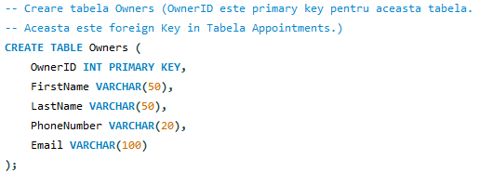
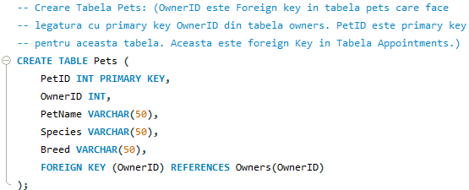
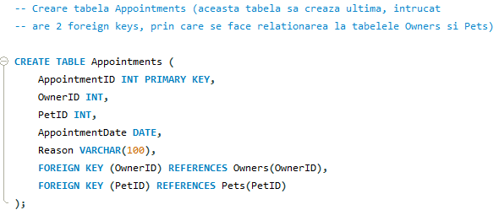
PARTEA II – ASPECTE PRACTICE
INSTRUCTIUNI DDL: Crearea a 3 tabele cu atributele specifice pentru fiecare si legăturile dintre acestea.
July 13, 2024
‹#›

Slide 10
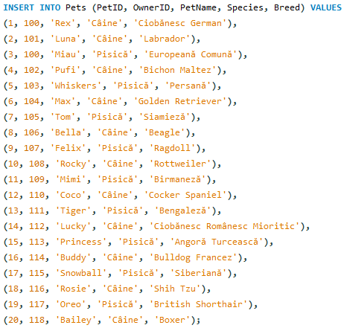
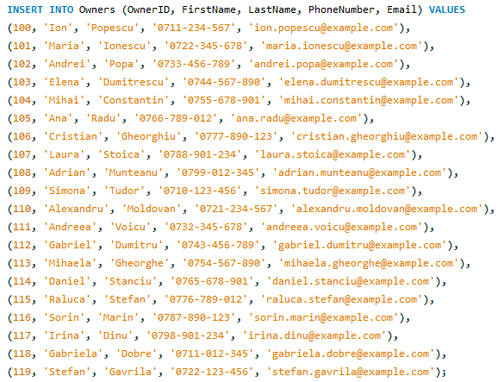
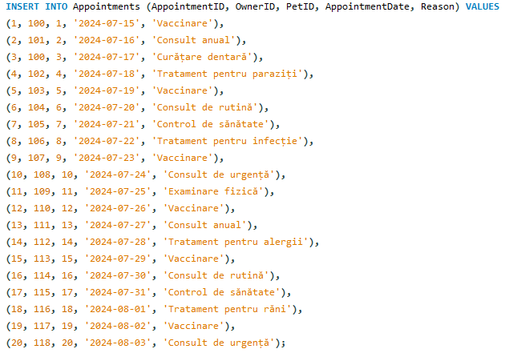
INSTRUCTIUNI DML
1. INSERT: Populare Valori in Tabele. Am generat 20 de entries Random pentru fiecare tabela in parte dupa cum urmeaza. Ordinea rularii lor nu este importanta.
July 13, 2024
10

Slide 11
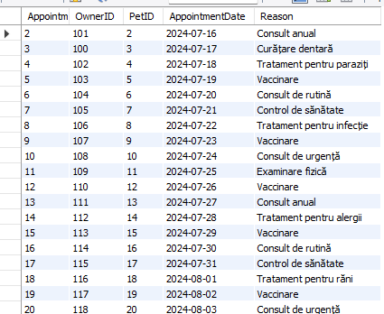

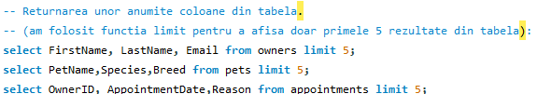
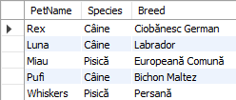
2. UPDATE – Modificarea valorilor dintr-o tabela existenta.
3. DELETE – Stergea unei inregistrari dintr-o tabela.
INSTRUCTIUNI DQL
1. Select * - selectarea tuturor datelor dintr-o tabela.
2. Selectarea doar anumitor coloane.
July 13, 2024
11

Slide 12



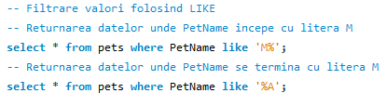



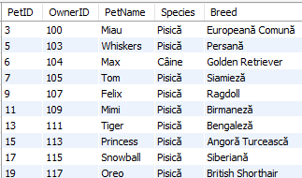
3. WHERE - selectarea tuturor datelor dintr-o tabela.
4. LIKE - selectarea tuturor datelor dintr-o tabela.
5. AND si OR.
July 13, 2024
‹#›

Slide 13
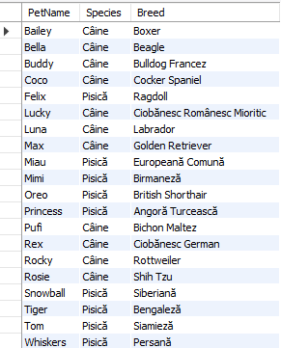

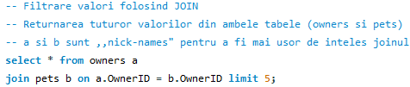
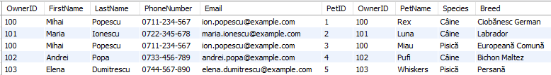
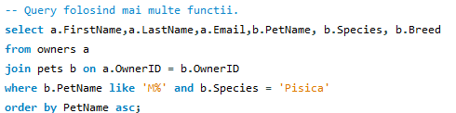

6. ORDER BY - ordonarea rezultatelor cautate intr-o ordine dorita.
7. JOIN
July 13, 2024
‹#›

Slide 14

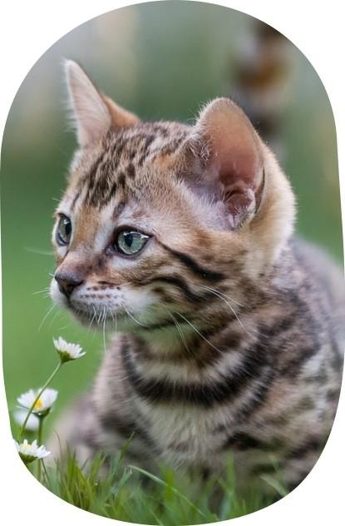


Vă mulțumesc pentru atenție!
Github Link: https://github.com/odette2490/DB-Testing
Notes:
13

